Slide 1
பெ.ரேணுகாதேவி
கெளரவ விரிவுரையாளர்
கார்டமம் பிளாண்டர்ஸ் அசோசியேசன் காலேஜ்
போடிநாயக்கனூர்

Slide 2
புதுக்கவிதை
புதுக்கவிதை என்பதற்கான வரைவிலக்கணம் என்பது இன்றைய சூழலில் பல்வேறுபட்டதாகக் காணப்படுகின்றது. மரபுக்கவிதையானது சீர், தளை, அடி, தொடை என்னும் கட்டுப்பாடுகளைக் கொண்டு காணப்பட புதுக்கவிதை அவற்றை புறந்தள்ளியதாக புதுக்தோற்றத்துடன் காணப்படுகின்றது.

Slide 3
புதுக்கவிதையின் வேறு பெயர்கள்
வசன கவிதை
யாப்பில்லாக் கவிதை
இலகு கவிதை
கட்டிலடங்காக் கவிதை
உரைப்பா
கட்டற்ற கவிதை
உரைகவிதை
விலங்கற்ற கவிதை

Slide 4
புதுக்கவிதையின் மூன்று கால கட்டங்கள்
மணிக்கொடி- 1930-1945
எழுத்து -1950-1970
வானம்பாடி -1971 க்குப் பின்

Slide 5
புதுக்கவிதையின் மறுமலர்ச்சிக்கு வித்திட்டவர்
பொருள் புதிது, சொல் புதிது, சுவை புதிது என்று காலத்தின் தேவை அறிந்து வசன கவிதை படைத்து புதுக்கவிதைக்கு வித்திட்டவர் பாரதியார்

Slide 6
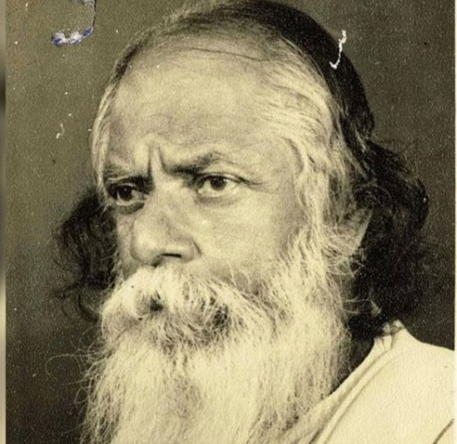
புதுக்கவிதையின் தந்தை- ந. பிச்சமூர்த்தி
இவரின் கவிதைத் தொகுப்புகள்
காட்டுவாத்து
வழித்துணை
குயிலின் சுருதி

Slide 7


